Slide 1
CHỦ ĐỀ 11
ĐỘ DÀI VÀ ĐƠN VỊ ĐO ĐỘ DÀI
TIỀN VIỆT NAM
BÀI 58
LUYỆN TẬP CHUNG

Slide 2





YÊU CẦU CẦN ĐẠT
Củng cố kĩ năng chuyển đổi, cộng và trừ các số đo với đơn vị đo (cùng loại); áp dụng tính độ dài đường gấp khúc trong bài toán thực tế.
Vận dụng giải toán đối với các mô hình toán học liên quan đến độ dài.

Slide 3


















Khởi động
Notes:
Bài giảng được thiết kế bởi: Phạm Duyên

Slide 4


Slide 5
LUYỆN TẬP
Notes:
Bài giảng được thiết kế bởi: Phạm Duyên

Slide 6

1
Số ?
3 dm = cm 6 dm = cm 3 m = dm
6 m = dm 3 m = cm 6 m = cm
a)
?
?
?
30
60
30
?
?
?
60
300
600
100 cm = 1 m 200 cm = m 500 cm = m
10 dm = 1 m 20 dm = m 50 dm = m
b)
?
?
2
5
?
?
2
5

Slide 7

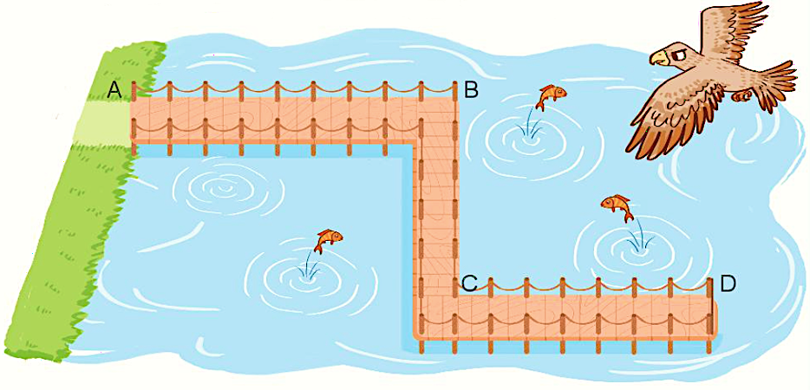
2
Người ta làm một cây cầu gỗ trên hồ nước và đóng các cọc làm thành cầu (như hình vẽ). Hai cọc cạnh nhau cách nhau đúng 1 m.
Số ?
?
9
a) Chiều dài đoạn AB là m.
1
2
3
4
5
6
7
8
9
b) Độ dài cây cầu được tính bằng độ dài đường gấp khúc ABCD.
Độ dài cây cầu là m.
5
7
?
21
( ABCD =
AB + BC + CD =
9 +
5 +
7 =
21 m )

Slide 8
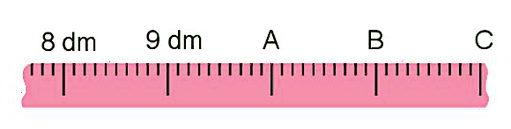
3
Số ?
Mỗi vạch A, B, C trên thước chỉ số đo nào
Vạch A chỉ số đo: dm
Vạch B chỉ số đo: dm
Vạch C chỉ số đo: dm
?
10
?
11
?
12

Slide 9

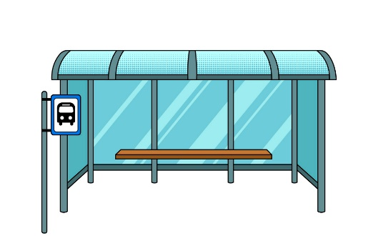

4
Mi và Mai đi tham quan cùng bố mẹ. Điểm tham quan cách nhà 50 km. Đến trạm dừng nghỉ, bố cho biết ô tô đã đi được 25 km. Hỏi từ trạm dừng nghỉ còn cách điểm đến bao nhiêu ki-lô-mét?
Điểm tham quan cách nhà 50 km
ô tô đã đi được 25 km
25 km
? km
50 km
Bài giải
Từ trạm dừng nghỉ còn cách điểm đến số ki-lô-mét là:
50 – 25 = 25 (km)
Đáp số: 25 km

Slide 10
YÊU CẦU CẦN ĐẠT
Củng cố kĩ năng chuyển đổi, cộng và trừ các số đo với đơn vị đo (cùng loại); áp dụng tính độ dài đường gấp khúc trong bài toán thực tế.
Vận dụng giải toán đối với các mô hình toán học liên quan đến độ dài.

Slide 11
Vận dụng
Trải nghiệm
- Xem trước bài sau: Bài 58 – Tiết 2

Slide 12

Tạm biệt các con!

